Slide 1
Homework #2
作業題目：
  以HSI轉換進行彩色影像之增強
  作業(二)之要求詳於下頁
驗收時間：
  1/9 (Mon.) 課堂時間
  助教王宥憲學長 (張哲維老師實驗室)
  繳交書面報告 (Word電子檔)
  無正式之口頭報告
作業分組：
  HW#1與HW#2 皆以1~3人為一組，自由分組
  兩次作業成員可不相同
  報告必須註明分工狀況、組員貢獻比例(e.g. 20%, 40%, 40%)
  助教將參考上述資訊評定個人成績

Slide 2
Requirement
影像之存取
  以raw格式存取，無檔頭(詳見Raw_Data_Format.pdf)
  可使用 Irfanview 自由軟體顯示影像
  測試檔為 512x512 的 lena.raw, baboon.raw
作業要求(70%)：
  以 Histogram Equalization 進行 I channel 的加強
  以 Gamma Transformation 進行 S channel 的加強
  除了lena.raw, baboon.raw 之外，再加入3個自選影像
  自選影像可使用Irfanview轉檔或掛載影像套件進行存取
書面報告(30%)：
  作業題目、實作方法、分工與工作進度、結果測試、
  參考資料、心得報告
  作業與書面報告遲交, 助教得予拒收或調整作業成績

Slide 3
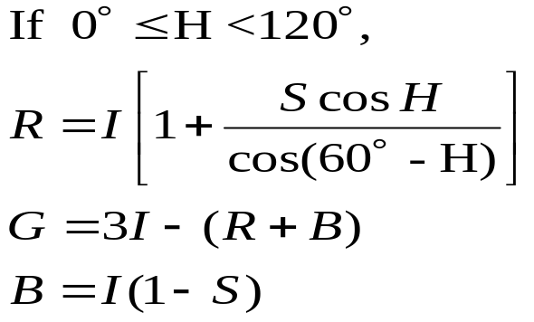
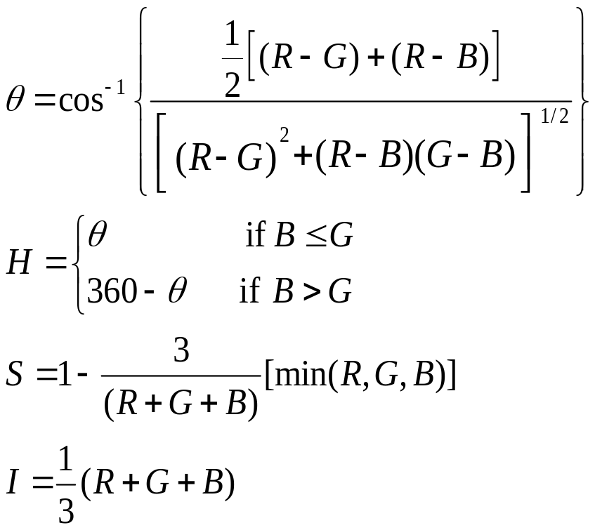
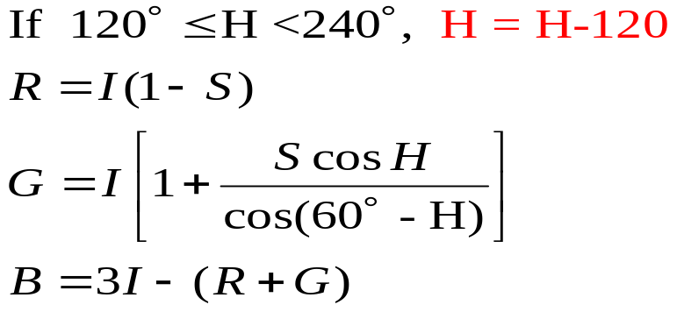
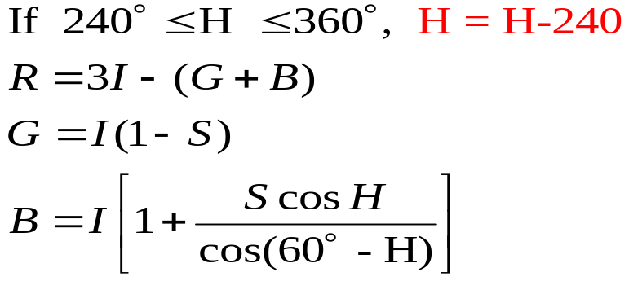
H.S.I 彩色轉換
建議以上RGB值在實作時應取
Value = min(255, floor(…))
以避免overflow之後值變很小

Slide 4
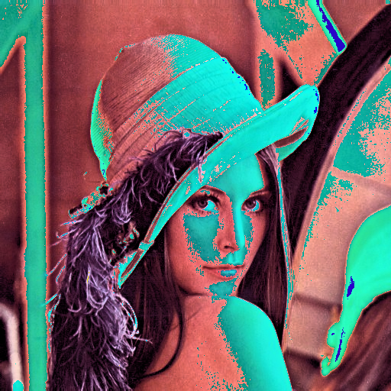
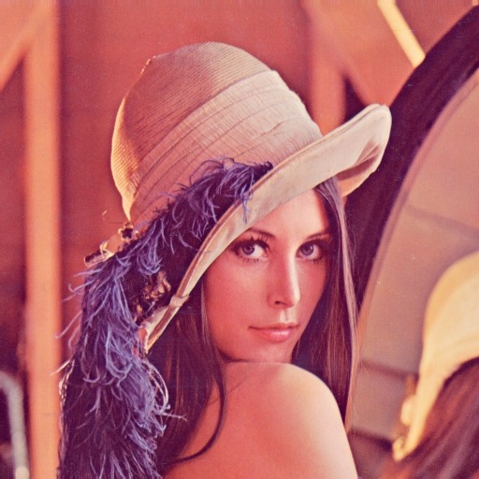
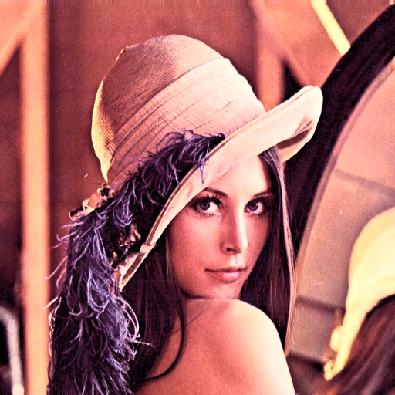
Overflow (>255)

